Slide 1

Amintas
engenharia

Slide 2
Unidade 8
Integração Numérica

Slide 3
Integração Numérica
Ementa:
8.1 – Introdução
8.2 – Regra dos trapézios
8.3 – Primeira Regra de Simpson
8.4 – Segunda Regra de Simpson
8.5 – Quadratura Gaussiana

Slide 4
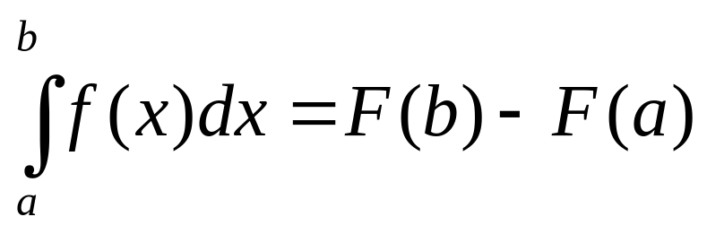
Integração Numérica
8.1 – Introdução
Dada uma função f(x), integrável no intervalo [a,b], definimos a integral como sendo:
Onde F’(x)=f(x).
Mas quando a forma analítica de F(x) for de difícil obtenção, ou quando conhecermos somente valores discretos de f(x) (como uma tabela de dados), precisamos recorrer a métodos numéricos para a sua resolução.

Slide 5














Integração Numérica
8.2 – Regra dos trapézios
Esta regra aproxima pequenos trechos da curva y=f(x) por segmentos de reta igualmente espaçados no intervalo [a,b].

Slide 6
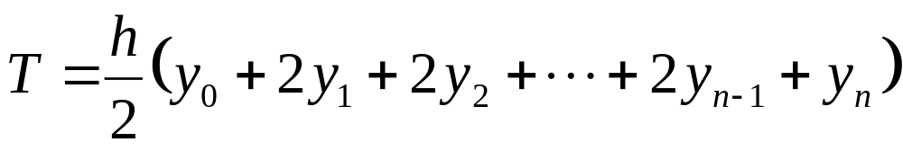
Integração Numérica
A região entre a curva e o eixo x é aproximada por trapézios. Realizando a soma das áreas dos trapézios, encontramos a integral de f(x). De forma geral, a fórmula para obtenção da integral é:
Onde h é a largura do trapézio, geralmente dada através do número “n” de intervalos:
h=(b-a)/n

Slide 7
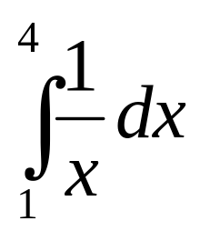
Integração Numérica
Exemplo: Calcular a integral definida abaixo, utilizando a regra dos trapézios com:
n = 5 intervalos.
n= 10 intervalos.

Slide 8
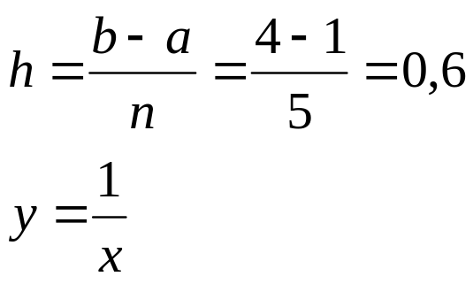
Integração Numérica
Solução:
a) O método prático de cálculo envolve preencher uma tabela com os valores de x e y, bem como os coeficientes de y:
i | x | y | c
0 | 1,0 | 1,000 | 1
1 | 1,6 | 0,625 | 2
2 | 2,2 | 0,454 | 2
3 | 2,8 | 0,357 | 2
4 | 3,4 | 0,294 | 2
5 | 4,0 | 0,250 | 1

Slide 9
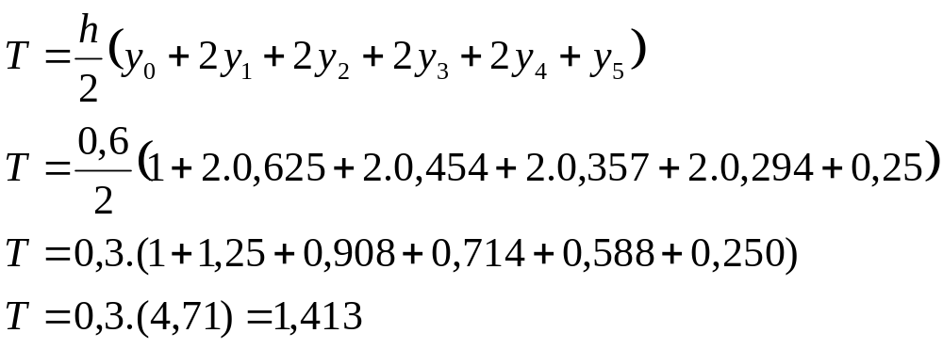
Integração Numérica
Portanto, utilizando a regra do trapézio:
O valor exato desta integral é 1,3863.

Slide 10
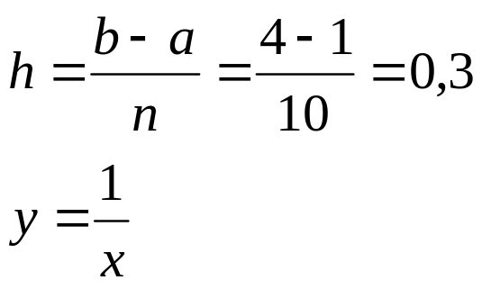
Integração Numérica
b) Considerando agora 10 intervalos:
i | x | y | c
0 | 1,0 | 1,000 | 1
1 | 1,3 | 0,769 | 2
2 | 1,6 | 0,625 | 2
3 | 1,9 | 0,526 | 2
4 | 2,2 | 0,454 | 2
5 | 2,5 | 0,400 | 2
6 | 2,8 | 0,357 | 2
7 | 3,1 | 0,322 | 2
8 | 3,4 | 0,294 | 2
9 | 3,7 | 0,270 | 2
10 | 4,0 | 0,250 | 1

Slide 11
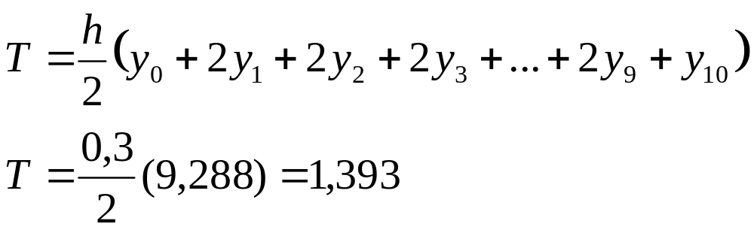
Integração Numérica
Levando os dados à equação dos trapézios:
Como pode-se notar, um maior número de pontos torna o resultado mais próximo do valor real.

Slide 12
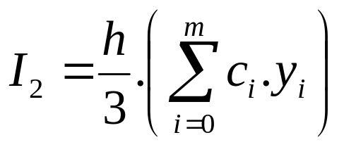
Integração Numérica
8.3 – Primeira Regra de Simpson
Também conhecida como regra do 1/3 de Simpson, este método aproxima os pontos da tabela por equações do 2º grau. A equação geral para a primeira regra de Simpson é:
Onde os coeficientes ci são iguais a 1, para c₀ e c_{n}, 4 para os “i” ímpares e 2 para os “i” pares. Um detalhe importante:
O número de subintervalos “m” deve ser par.

Slide 13
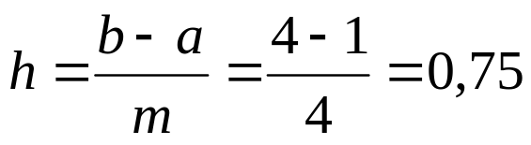
Integração Numérica
Exemplo:
Calcule a integral abaixo, utilizando m=4 intervalos.
Solução: Como temos m=4 intervalos, utilizamos n=m+1=5 pontos. Assim:

Slide 14
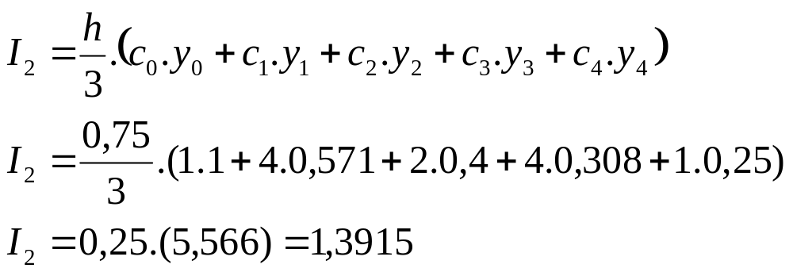
Integração Numérica
De acordo com a primeira regra de Simpson:
i | x | y | c | c.y
0 | 1 | 1 | 1 | 1
1 | 1,75 | 0,571 | 4 | 2,285
2 | 2,5 | 0,4 | 2 | 0,8
3 | 3,25 | 0,308 | 4 | 1,230
4 | 4 | 0,25 | 1 | 0,25

Slide 15
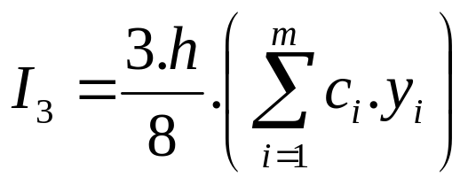
Integração Numérica
8.4 – Segunda Regra de Simpson
Também conhecida como regra dos 3/8 de Simpson, este método aproxima os pontos da tabela por equações do 3º grau. A equação geral para a segunda regra de Simpson é:
Onde os ci são iguais a 1, para c₀ e c_{n}, 2 para os “i” múltiplos de 3 e, 3 para os demais.
O número de subintervalos “m” deve ser múltiplo de 3.

Slide 16
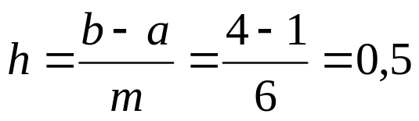
Integração Numérica
Exemplo:
Calcule a integral abaixo, utilizando m=6 intervalos.
Solução: Colocamos os dados em forma de tabela, para facilitar a interpretação:

Slide 17
Integração Numérica
i | x | y | c | c.y
0 | 1 | 1 | 1 | 1
1 | 1,5 | 0,667 | 3 | 2,001
2 | 2,0 | 0,500 | 3 | 1,500
3 | 2,5 | 0,400 | 2 | 0,800
4 | 3,0 | 0,333 | 3 | 0,999
5 | 3,5 | 0,286 | 3 | 0,858
6 | 4,0 | 0,250 | 1 | 0,25

Slide 18
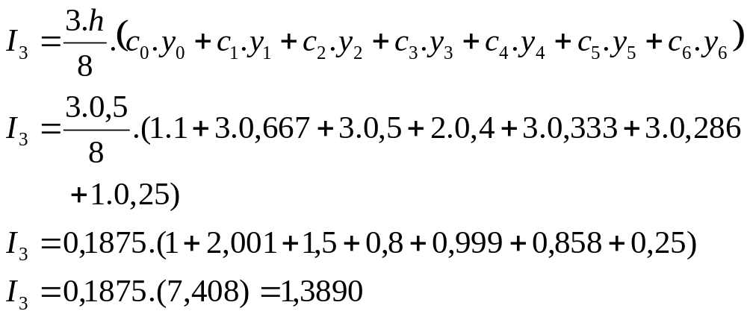
Integração Numérica
De acordo com a primeira regra de Simpson:
Como pôde-se ver, este método aproxima ainda mais o valor real da integral.

Slide 19
Integração Numérica
8.5 – Quadratura Gaussiana
Os métodos mostrados até aqui necessitam de valores de x igualmente espaçados escolhidos por quem está trabalhando no método. Na quadratura Gaussiana, a escolha segue um padrão bem definido.
Este método tem como desvantagem a necessidade de se conhecer a forma analítica da função f(x). Sua principal vantagem é oferecer resultados exatos para polinômios de ordem até n-1.

Slide 20
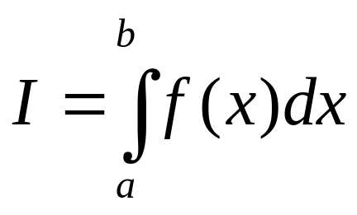
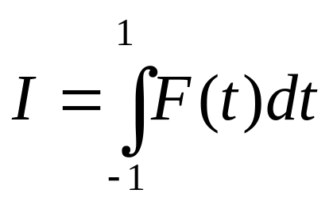
Integração Numérica
Este método consiste em transformar a integral definida:
Em outra integral, na seguinte forma:
Através de uma troca de variáveis, vista a seguir.

Slide 21
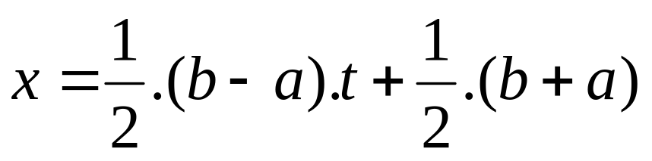
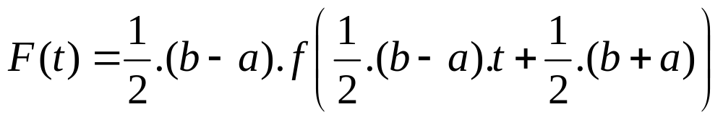
Integração Numérica
Trocamos a variável x por:
Então, a função F(t) será:

Slide 22
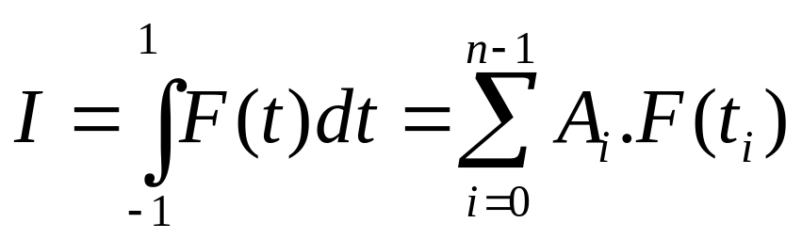
Integração Numérica
Com isso, a equação geral da Quadratura Gaussiana será:
Onde:
n= número de pontos (escolhido)
A_{i} = coeficientes (tabela)
t_{i} = raízes (tabela)
A tabela a seguir mostra alguns valores dos coeficientes e raízes.

Slide 23
Integração Numérica
n | i | t_{i} | A_{i}
1 | 0 | 0 | 2
2 | 0 | -0,57735027 | 1
 | 1 | 0,57735027 | 1
3 | 0 | 0,77459667 | 5/9=0,555556
 | 1 | -0,77459667 | 5/9=0,555556
 | 2 | 0 | 8/9=0,888889
4 | 0 | 0,86113631 | 0,34785484
 | 1 | -0,86113631 | 0,34785484
 | 2 | 0,33998104 | 0,65214516
 | 3 | -0,33998104 | 0,65214516

Slide 24
Integração Numérica
Exemplo:
Calcule a integral abaixo, utilizando n=3 pontos.
Solução:
Inicialmente, fazemos a substituição da variável x por t:

Slide 25
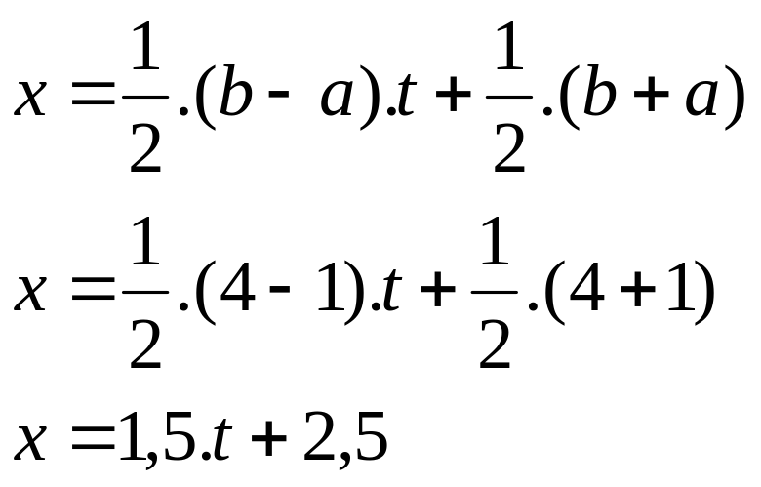
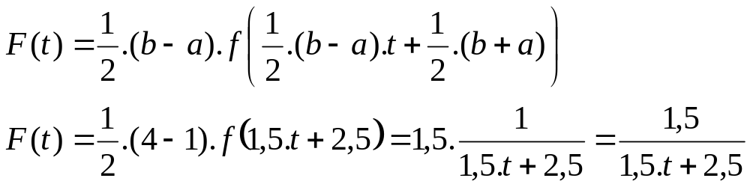
Integração Numérica
Portanto, F(t) será:

Slide 26
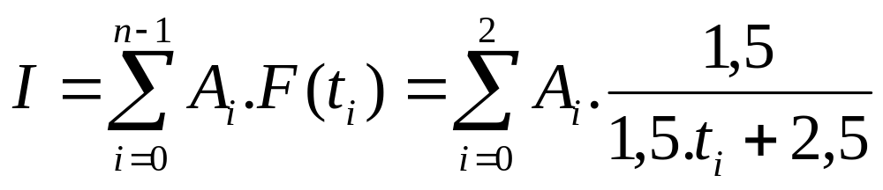
Integração Numérica
Para n=3, temos os seguintes valores tabelados:
Assim, temos a seguinte equação Gaussiana:
n | i | t_{i} | A_{i}
3 | 0 | 0,77459667 | 5/9=0,555556
 | 1 | -0,77459667 | 5/9=0,555556
 | 2 | 0 | 8/9=0,888889

Slide 27
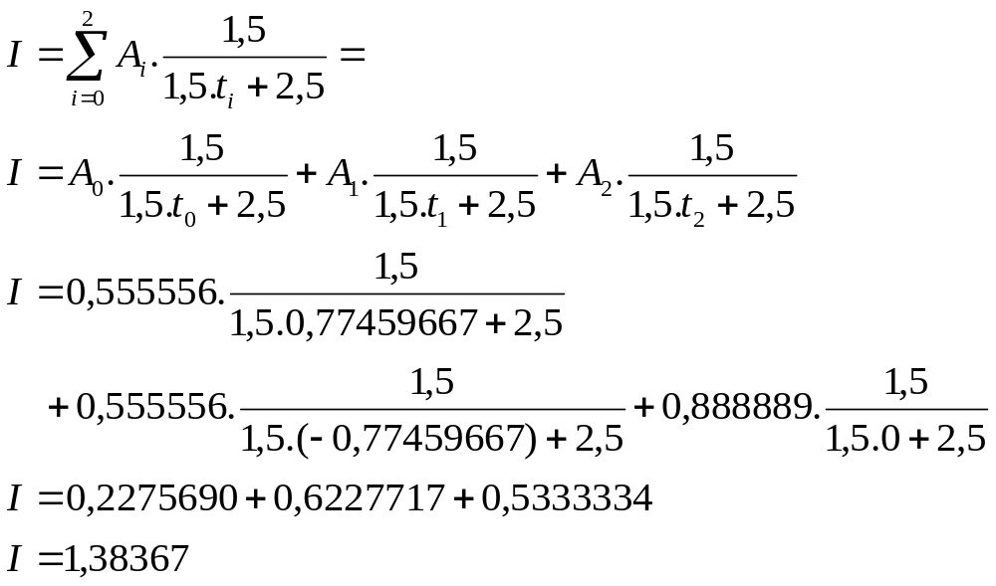
Integração Numérica
Assim:

Slide 28
Integração Numérica
Fórmula de Newton-Cotes
Regra dos Trapézios
CÁLCULO NUMÉRICO
Amintas Paiva Afonao

Slide 29
Integração Numérica
Introdução
Fórmulas de Newton-Cotes
  Regra dos Trapézios
  Regra dos Trapézios Repetida
  Regra de Simpson
  Regra de Simpson Repetida
Quadratura Gaussiana

Slide 30
Integração Numérica
Os métodos mais utilizados são classificados em dois grupos:
  Fórmulas de Newton-Cotes – empregam valores de f(x), onde os valores de x são igualmente espaçados
  Fórmulas de Quadratura Gaussiana – utilizam pontos diferentemente espaçados, onde este espaçamento é determinado por certas propriedades de polinômios ortogonais

Slide 31
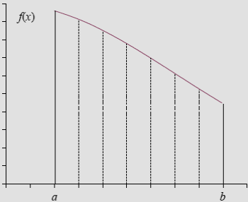
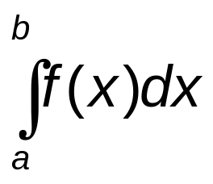
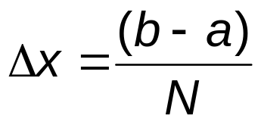
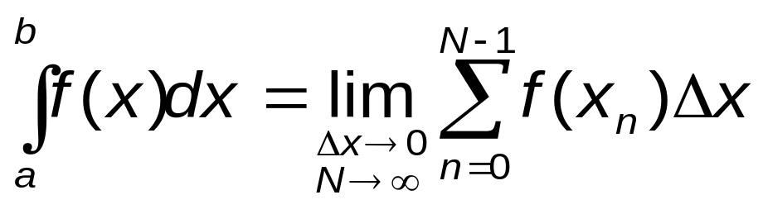
Integração Numérica
Interpretação geométrica da integral
O valor numérico da integral
é igual à área entre a função e o eixo x no intervalo [a, b].
Para calcular a integral divide-se o intervalo [a, b] em N sub-intervalos iguais
e escreve-se

Slide 32
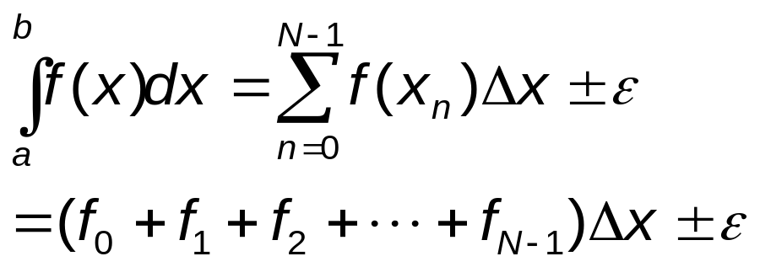
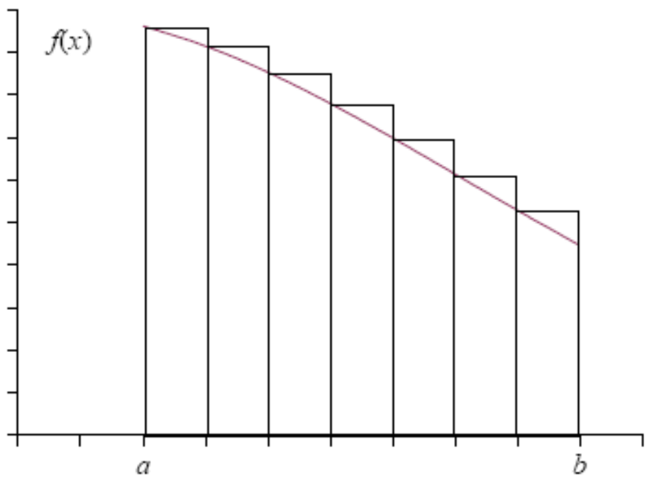
Integração Numérica
Interpretação geométrica da integral
Numericamente, toma-se Δx pequeno o suficiente para que o erro do cálculo seja inferior a um certo valor pré-determinado
o que é equivalente à soma de áreas de retângulos, como diagramado na figura ao lado.

Slide 33
Integração Numérica
Interpretação geométrica da integral
É evidente na figura que, a não ser que tomemos Δx muito pequeno, os erros serão grandes:
  as “quinas” que sobram do retângulo
O erro pode ser minimizado, sem diminuir o tamanho de Δx:
  escolhendo uma figura geométrica mais adequada para calcular a área sob a função, como um trapézio, por exemplo.
É interessante observar que aproximar a área sob a função pela soma de áreas de trapézios é o equivalente a:
  realizar interpolação linear de f(x), ou seja, ligar os pontos {x_{n}, y_{n}} com retas.

Slide 34
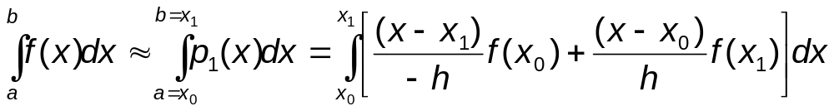
Fórmulas de Newton-Cotes
Regra dos Trapézios
Se usarmos a fórmula de Lagrange para expressar o polinômio p₁(x) que interpola f(x) em x₀ e x₁ temos:

Slide 35
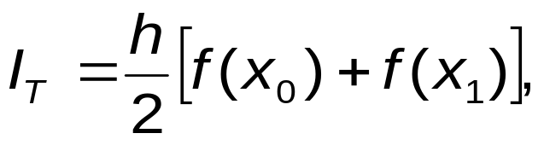
Fórmulas de Newton-Cotes
Regra dos Trapézios
Assim,
que é a área do trapézio de altura h = x₁ – x₀ e bases f(x₀) e f(x₁).
f(x)
f(x₁)
p₁(x)
f(x₀)
P₀
a = x₀
b = x₁

Slide 36
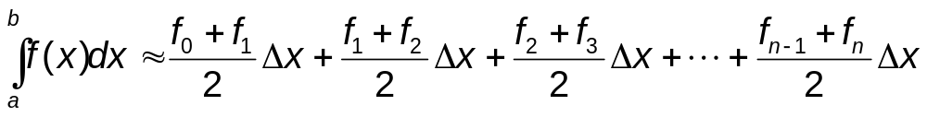
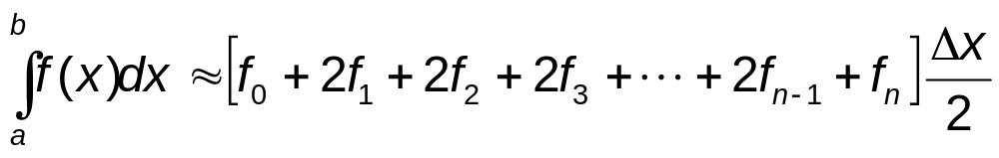
Fórmulas de Newton-Cotes
Regra dos Trapézios Repetida
Este método de integração numérica consiste em:
  dividir a área sob a função em trapézios e
  somar a área dos trapézios individuais.
Então, para intervalos Δx iguais:

Slide 37
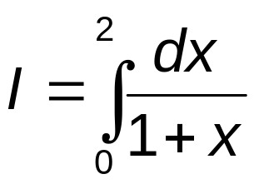
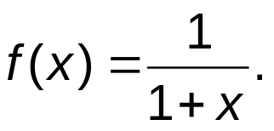
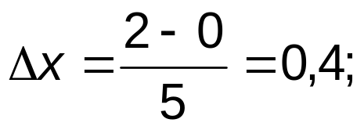
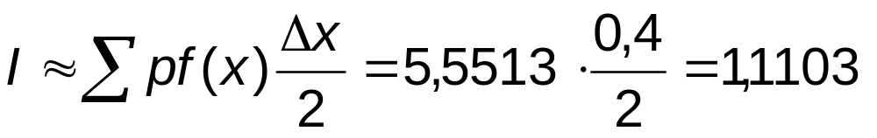
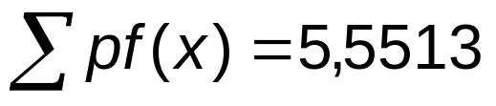
Exemplo
Calcular
usando a regra dos trapézios, usando 5
sub-intervalos.
A função a ser integrada é, então,
Um possível procedimento é o indicado na tabela ao lado.
Nesta tabela,
x | f(x) | p | pf(x)
0,00 | 1,0000 | 1 | 1,0000
0,40 | 0,7143 | 2 | 1,4286
0,80 | 0,5556 | 2 | 1,1111
1,20 | 0,4545 | 2 | 0,9091
1,60 | 0,3846 | 2 | 0,7692
2,00 | 0,3333 | 1 | 0,3333
p é o número pelo qual f(x_{n}) é multiplicada na expressão da integral e ∑ p f(x) indica a soma dos termos entre colchetes, na mesma expressão.

Slide 38
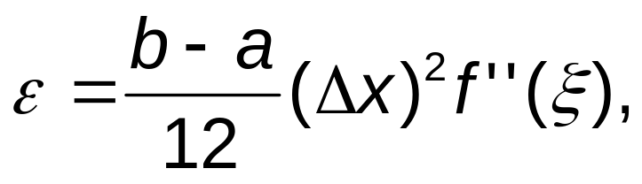
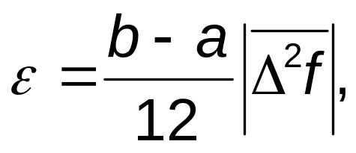
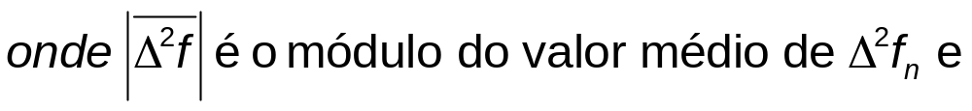
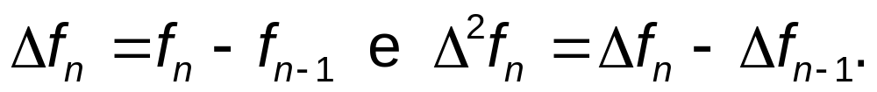
Estimativa para o Erro
Há duas maneiras de estimar incertezas no uso da regra dos trapézios:
quando se conhece f(x):
onde ξ é o valor para o qual a derivada segunda de f(x) é máxima no intervalo a ≤ ξ ≤ b.
quando não se conhece f(x):

Slide 39
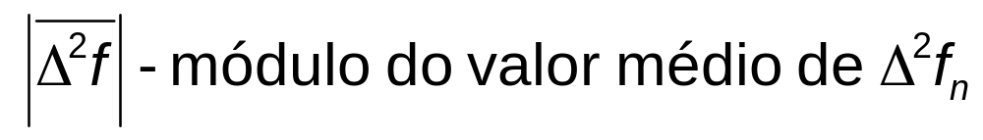
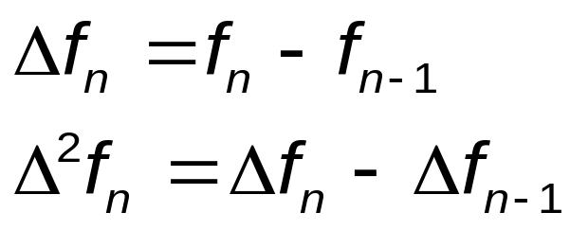
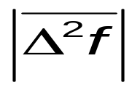
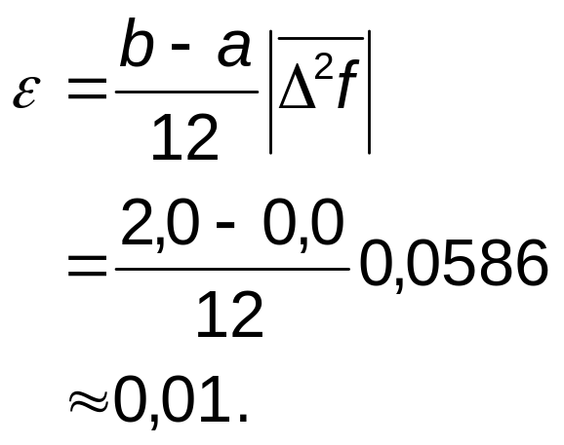
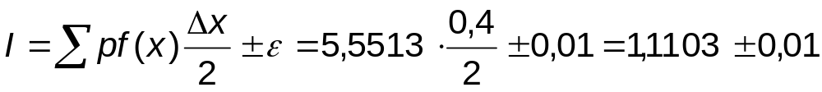
Exemplo
Tomando o exemplo anterior,
Então,
x | f(x) | Δf | Δ²f
0,0 | 1,0000
0,4 | 0,7143 | -0,2857
0,8 | 0,5556 | -0,1587 | 0,1270
1,2 | 0,4545 | -0,1011 | 0,0576
1,6 | 0,3846 | -0,0699 | 0,0312
2,0 | 0,3333 | -0,0513 | 0,0186 | 0,0586
Então, a maneira correta de expressar o resultado da integração numérica do exemplo anterior é

Slide 40
Exercício
Calcular a integral da função tabelada abaixo, usando a regra dos trapézios, e estimar o erro.
x | 0,0 | 0,2 | 0,4 | 0,6 | 0,8 | 1,0
f(x) | 0,000 | 0,164 | 0,268 | 0,329 | 0,359 | 0,368

Slide 41
Integração Numérica
Quadratura Gaussiana
CÁLCULO NUMÉRICO
Amintas Paiva Afonso

Slide 42
Integração Numérica
Introdução
Fórmulas de Newton-Cotes
  Regra dos Trapézios
  Regra dos Trapézios Repetida
  Regra 1/3 de Simpson
  Regra 1/3 de Simpson Repetida
Quadratura Gaussiana

Slide 43
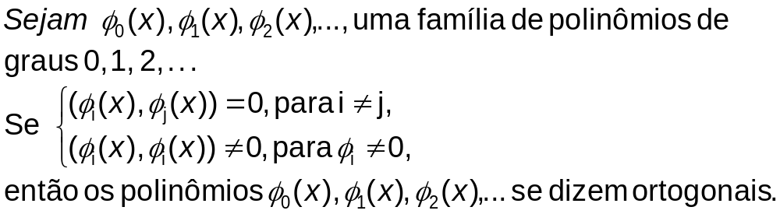
Polinômios Ortogonais
Ao lado das fórmulas de Newton-Cotes para integração numérica, as fórmulas de Quadratura de Gauss se destacam por fornecerem resultados altamente precisos.
Tais fórmulas, baseiam-se em propriedades de polinômios ortogonais.

Slide 44
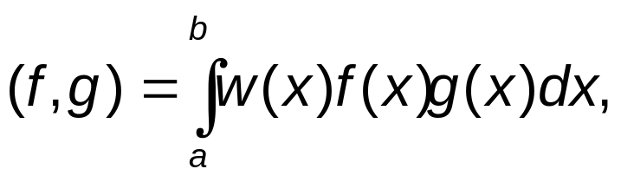
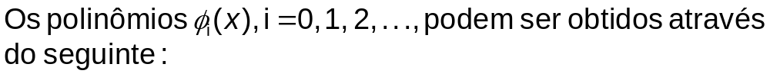
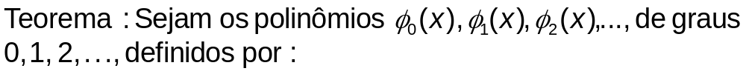

Polinômios Ortogonais
Neste estudo, estamos considerando o produto escalar:

Slide 45



Polinômios Ortogonais
onde:

Slide 46
Principais Polinômios Ortogonais
A seqüência de polinômios φ₀(x), φ₁(x), φ₂(x),..., evidentemente, depende do produto escalar adotado.
Os mais conhecidos (inclusive já tabelados) e com os quais trabalharemos são os seguintes:
  Polinômios de Legendre
  Polinômios de Tchebyshev
  Polinômios de Laguerre
  Polinômios de Hermite

Slide 47



Principais Polinômios Ortogonais
Polinômios de Legendre
Os polinômios de Legendre P₀(x), P₁(x),..., são obtidos segundo o produto escalar:
isto é, com w(x)=1, a = -1, b = 1.
Polinômios de Tchebyshev
O produto escalar para obter os polinômios de Tchebyshev T₀(x), T₁(x),..., é dado por:

Slide 48



Principais Polinômios Ortogonais
Polinômios de Laguerre
Os polinômios de Laguerre L₀(x), L₁(x),..., são obtidos segundo o produto escalar:
Polinômios de Hermite
O produto escalar para obter os polinômios de Hermite H₀(x), H₁(x),..., é dado por:

Slide 49



Exemplo
Obter os primeiros polinômios de Legendre.
Para obter os polinômios de Legendre, devemos utilizar o teorema dos polinômios ortogonais e o produto escalar definido pelo mesmo. Assim:

Slide 50


Propriedades dos Polinômios Ortogonais
Vejamos algumas das propriedades dos polinômios ortogonais que serão importantes para a obtenção das fórmulas de Quadratura de Gauss.

Slide 51


Propriedades dos Polinômios Ortogonais

Slide 52


Quadratura Gaussiana
Consideraremos integrais da forma:
onde w(x) ≤ 0 e contínua em [a, b].
A função w(x) é chamada função peso e é igual a zero somente num número finito de pontos.
Usaremos Fórmulas de Quadratura para aproximar a integral.
Fórmulas de quadratura são aquelas que aproximam a integral usando combinação linear dos valores da função, isto é:

Slide 53



Fórmulas de Quadratura de Gauss
São fórmulas usadas para se calcular:
Calculamos o valor aproximado da integral usando:
onde

Slide 54



Fórmulas de Quadratura de Gauss
Assim, o procedimento para se calcular uma integral usando Quadratura de Gauss, é o seguinte:

Slide 55



Exemplo
Usando quadratura de Gauss, calcular:
Na integral, vemos que: a = −1, b = 1, w(x) = 1, e f(x) = x³ − 5x.
Assim f(x) é um polinômio de grau 3, e pela propriedade 4, temos que: se f(x) é um polinômio de grau 2n + 1, o resultado da integral é exato (a menos de erros de arredondamento).
Portanto, fazendo 2n + 1 = 3, obtemos que n = 1.

Slide 56



Exemplo
Logo o polinômio procurado é x² − 1/3.
Portanto, fazendo x² − 1/3 = 0, obtemos x₀ = −0.57735 e x₁ = 0.57735 , (que são os zeros de φ₂(x) em [−1, 1]).
Temos que:
e portanto,

Slide 57


Exemplo
Do mesmo modo:
Finalmente, podemos calcular a integral, isto é:
Agora, calculamos a f nos zeros de φ₂(x). Assim:
  f(x₀) = f(−0.57735) = (−0.57735)³ − 5(−0.57735)
  f(x₁) = f(0.57735) = (0.57735)³ − 5(0.57735)

Slide 58

Fórmulas de Gauss
Fórmula de Gauss-Legendre
Para utilizar a fórmula de Gauss-Legendre a integral a ser calculada deve ter a função peso w(x) = 1 , a = −1 e b = 1. Caso o intervalo de integração não coincida com o intervalo [−1, 1], devemos fazer uma mudança de variável.
Fórmula de Gauss-Tchebyshev
Para utilizar as fórmulas de Gauss-Tchebyshev a integral a ser calculada deve ter a função peso
Novamente, caso o intervalo de integração não coincida com o intervalo [−1, 1], devemos fazer uma mudança de variável.

Slide 59
Fórmulas de Gauss
Fórmula de Gauss-Laguerre
Para utilizar a fórmula de Gauss-Laguerre a integral a ser calculada deve ter a função peso w(x) = e^{-x}, a = 0 e b =∞.
Novamente, caso o intervalo de integração não coincida com o intervalo [0, ∞], devemos fazer uma mudança de variável.
Fórmula de Gauss-Hermite
Para utilizar as fórmulas de Gauss-Hermite a integral a ser calculada deve ter a função peso w(x) = e^{-x2}, a = -∞ e b =∞.
Neste caso, se o intervalo de integração não coincidir com o intervalo [-∞, ∞], não podemos utilizar a fórmula de Gauss-Hermite.

Slide 60
Erro nas Fórmulas de Gauss
Quando f(x) é um polinômio, sabemos que as fórmulas de quadratura fornecem um resultado exato a menos, é claro, dos erros de arredondamento.
Na maioria das situações reais, f(x) não é um polinômio e, portanto, sua integral é aproximada quando calculada através das fórmulas de quadratura.
Exibiremos algumas expressões do termo do resto (ou erro de truncamento) para as várias fórmulas apresentadas.
Não nos preocuparemos com a dedução de tais expressões por ser extremamente trabalhosa e sem nenhum interesse prático.

Slide 61





Erro nas Fórmulas de Gauss
Fórmula de Gauss-Legendre
Fórmula de Gauss-Tchebyshev
Fórmula de Gauss-Laguerre
Fórmula de Gauss-Hermite

Slide 62

Exercício
Usando quadratura de Gauss, calcular
:
e estimar o erro.

Slide 63
www.matematiques.com.br
engenharia

